Slide 1
بروتين

Slide 2
بروتين # 1
مكون من كل خلية حية
تمثل 20٪ من وزن البالغين
محصن ضد الجدل حول المدخول الأمثل

Slide 3
بروتين # 2
أحماض أمينية
  اللبنات الأساسية للبروتين
  تتكون من ذرات الكربون والهيدروجين والأكسجين والنيتروجين
  عشرين من الأحماض الأمينية الشائعة
    تسعة تعتبر ضرورية لأن الجسد لا يمكن أن يجعلهم - لا غنى عنها ؛ يجب أن تستهلك من خلال الطعام.
    أحد عشر يعتبر غير ضروري لأنه يمكن أن يصنعها الجسم - يمكن الاستغناء عنها.

Slide 4
بروتين # 3
الأحماض الأمينية الأساسية
الهيستيدين
إيسولوسين
يسين
ليسين
انظر الإطار 4.1.
ميثيونين
فينيل ألانين
ثريونين
تريبتوفان
فالين

Slide 5
بروتين # 4
أحماض أمينية غير أساسية
ألانين
أرجينين
الهليون
حمض الأسبارتيك
سيستين (سيستين)
حمض الجلوتاميك
الجلوتامين
جليكاين
البرولين
سيرين
تيروزين

Slide 6
بروتين # 5
هيكل البروتين
  يحتوي معظمها على عشرات إلى عدة مئات من الأحماض الأمينية.
  الشكل يحدد الوظيفة.
  وهي مصممة لتنتهي برابطة الببتيد.

Slide 7
بروتين # 6
وظائف البروتين
  المكون الهيكلي والوظيفي الرئيسي لكل خلية حية
  بنية الجسم وهيكله
  الانزيمات
  إفرازات وسوائل الجسم الأخرى
  التوازن الحمضي القاعدي
  جزيئات النقل

Slide 8
بروتين # 7
وظائف البروتين - (تابع)
  مركبات أخرى
  بعض الأحماض الأمينية لها وظائف محددة داخل الجسم
  تأجيج الجسم
  انظر الإطار 4.2

Slide 9
السؤال رقم 1
تصنف الأحماض الأمينية ، وهي اللبنات الأساسية للبروتين ، على أنها أساسية أو غير أساسية. أي من هذه الأحماض الأمينية الأساسية؟
جليكاين
حمض الأسبارتيك
تيروزين
يسين

Slide 10
الإجابة على السؤال رقم 1
د. يسين
المسوغات: هناك 20 نوعًا من الأحماض الأمينية الشائعة ، 9 منها مصنفة على أنها ضرورية أو لا غنى عنها لأن الجسم لا يستطيع صنعها. يجب توفيرها من خلال النظام الغذائي. تشمل هذه الأحماض الأمينية الأساسية هيستيدين وليوسين وفينيل ألانين وتريبتوفان.

Slide 11
بروتين # 8
كيف يتعامل الجسم مع البروتين
  الهضم
    يبدأ في المعدة.
    حمض الهيدروكلوريك يحول الببسينوجين إلى إنزيم البيبسين النشط.
    الأمعاء الدقيقة هي الموقع الرئيسي لهضم البروتين.
    الإنزيمات الموجودة على سطح الخلايا التي تبطن الأمعاء الدقيقة تكمل عملية الهضم.

Slide 12
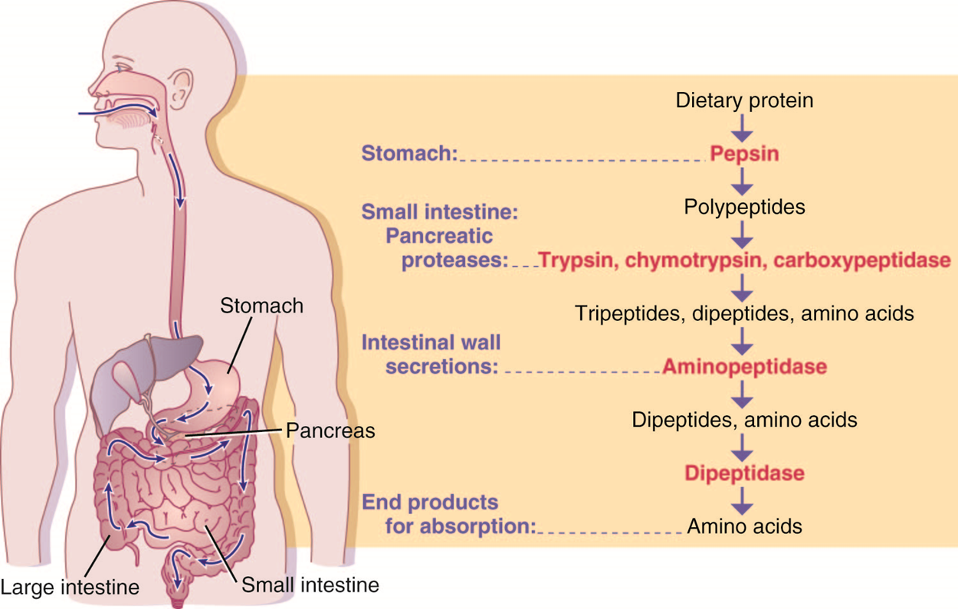
بروتين # 9

Slide 13
بروتين # 10
كيف يتعامل الجسم مع البروتين - (تابع)
  استيعاب
    يتم امتصاص الأحماض الأمينية ، وأحيانًا عدد قليل من الببتيدات أو الببتيدات الكبيرة ، من خلال الغشاء المخاطي للأمعاء الدقيقة.
  الاسْتِقْلاب
    يعمل الكبد كغرفة مقاصة.
      يحتفظ بالأحماض الأمينية لصنع خلايا الكبد والأحماض الأمينية غير الأساسية وبروتينات البلازما مثل الهيبارين والبروثرومبين والألبومين
      ينظم إفراز الأحماض الأمينية في مجرى الدم

Slide 14
بروتين # 11
كيف يتعامل الجسم مع البروتين - (تابع)
  التمثيل الغذائي - (تابع)
    يعمل الكبد كغرفة مقاصة. - (تابع)
      يزيل النيتروجين من الأحماض الأمينية
      يحول البروتين إلى الأحماض الدهنية التي تشكل الدهون الثلاثية لتخزينها في الأنسجة الدهنية
      يكوّن اليوريا من المخلفات النيتروجينية للبروتين

Slide 15
بروتين # 12
تخليق البروتين (الابتنائية)
  عملية معقدة ولكنها فعالة تجمع الأحماض الأمينية بسرعة في بروتينات يحتاجها الجسم
  جزء مما يجعل كل فرد فريدًا هو الفروق الدقيقة في بروتينات الجسم
  مفاهيم مهمة
    معدل دوران البروتين ، تجمع التمثيل الغذائي ، وتوازن النيتروجين

Slide 16
بروتين # 13
مفاهيم مهمة
دوران البروتين
تجمع التمثيل الغذائي
يحتوي على مخزون من كل حمض أميني
يتكون من الأحماض الأمينية المعاد تدويرها من بروتينات الجسم التي تكسرت وكذلك الأحماض الأمينية من الطعام
في حالة تدفق مستمر
عملية مستمرة
تختلف بروتينات الجسم في معدل دورانها

Slide 17
بروتين # 14
متابعة مفاهيم مهمة.
توازن النيتروجين
  يعكس حالة التوازن بين انهيار البروتين وتخليق البروتين
  تحدد بمقارنة كمية النيتروجين المستهلكة (المدخول) مع كمية النيتروجين المفرز (المخرجات)
  يتمتع البالغون الأصحاء بتوازن نيتروجين متعادل

Slide 18
بروتين # 15
توازن النيتروجين - (تابع)
  توازن النيتروجين الإيجابي: عندما يتجاوز تخليق البروتين تكسر البروتين
  توازن النيتروجين السلبي: حالة غير مرغوب فيها تحدث عندما يتجاوز تكسير البروتين تخليق البروتين

Slide 19
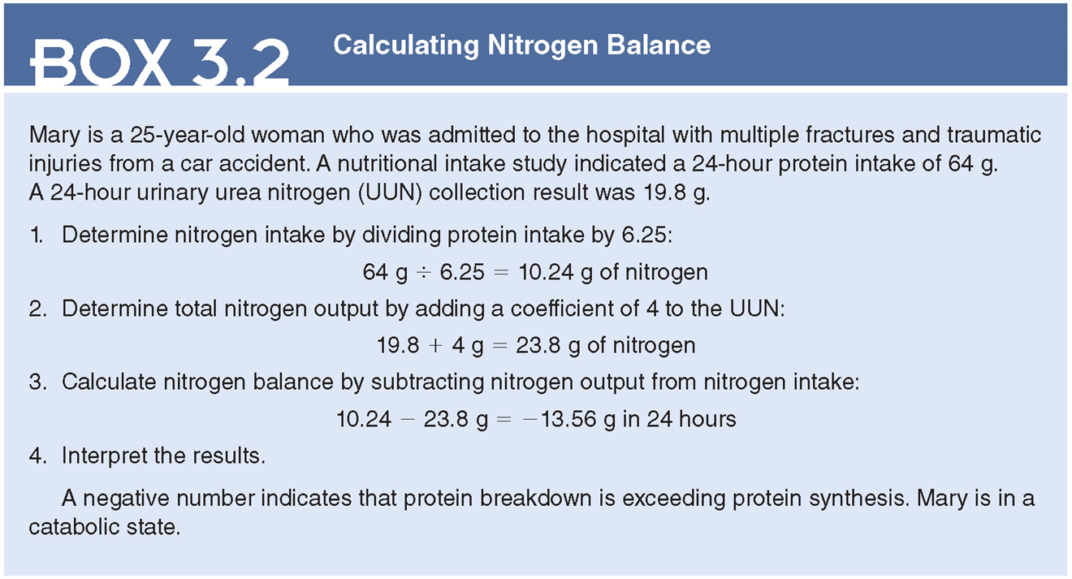
بروتين # 16

Slide 20
بروتين # 17
تقويض البروتين للطاقة
  في حالة توفر الكربوهيدرات والدهون غير الكافية ، يتم التضحية بالبروتينات الغذائية والجسمية لتوفير الأحماض الأمينية التي يمكن حرقها للحصول على الطاقة.
  مع مرور الوقت ، يحدث فقدان أنسجة الجسم الخالية من الدهون.
  يسبب فقدان 30٪ من بروتين الجسم
    ضعف التنفس
    تغيير وظيفة المناعة
    وظيفة العضو المتغيرة
    الموت في النهاية

Slide 21
السؤال 2
هل الحالة التالية صحيحة ام خاطئة؟
يتمتع البالغون الأصحاء بحالة إيجابية من توازن النيتروجين.

Slide 22
الإجابة على السؤال رقم 2
خطأ شنيع
الأساس المنطقي: يوجد توازن نيتروجين محايد ، أو حالة توازن ، عندما يكون تناول النيتروجين مساويًا لإفراز النيتروجين ، مما يشير إلى أن تخليق البروتين يحدث بنفس معدل تكسير البروتين. يتمتع البالغون الأصحاء بتوازن نيتروجين متعادل.

Slide 23
مصادر البروتين # 1
جودة البروتين
  يختلف بناءً على محتوى الأحماض الأمينية الأساسية.
  المصطلحات التي تشير إلى جودة البروتين كاملة وغير كاملة.
  انظر الجدول 4.3.

Slide 24
مصادر البروتين # 2
بروتينات كاملة وغير مكتملة
  بروتينات كاملة
    قيمة بيولوجية عالية
    توفير كميات ونسب كافية من جميع الأحماض الأمينية الأساسية اللازمة لتخليق البروتين الضروري لدعم نمو الأنسجة وإصلاحها
    البروتينات الحيوانية وبروتين الصويا هي بروتينات كاملة

Slide 25
مصادر البروتين # 3
بروتينات كاملة وغير كاملة - (تابع)
  بروتينات غير مكتملة
    أنها تفتقر إلى كميات كافية من واحد أو أكثر من الأحماض الأمينية الأساسية.
    جميع النباتات هي مصادر للبروتينات غير المكتملة.
    الجيلاتين هو أيضًا بروتين غير مكتمل.
  البروتينات التكميلية
    نوعان من البروتينات عندما يتم الجمع بينهما يوفران كميات ونسبًا كافية من جميع الأحماض الأمينية الأساسية اللازمة لدعم تخليق البروتين.
    انظر الإطار 4.4.

Slide 26
المآخذ الغذائية المرجعية # 1
البدل الغذائي الموصى به (RDA)
للبالغين الأصحاء 0.8 جم / كجم
  نطاق توزيع المغذيات الكبيرة المقبول للبروتين للبالغين هو 10٪ إلى 35٪ من إجمالي السعرات الحرارية.
عندما لا يتم تطبيق قانون التمييز العنصري
  مخصص للأشخاص الأصحاء فقط
    انظر الجدول 4.2.
    انظر الإطار 4.5.

Slide 27
المدخول الغذائي المرجعي # 2
نقص البروتين
  سوء التغذية بالبروتين والطاقة (PEM) أو نقص التغذية بالبروتين والطاقة (PEU)
    إنه عجز في السعرات الحرارية بسبب نقص جميع المغذيات الكبيرة - الكربوهيدرات والبروتين والدهون.
    يعد نقص المغذيات الدقيقة المصاحب أمرًا شائعًا.
    يمكن أن يحدث من مجرد سوء تناول أو ثانوي لظروف أو عقاقير تغير تناول المغذيات أو امتصاصها أو استخدامها أو متطلباتها.

Slide 28
المآخذ الغذائية المرجعية # 3
نقص البروتين - (تابع)
  الأشكال الشائعة من PEM عند الأطفال
    كواشيوركور
      ناتج عن نقص في البروتين أو عدوى
    حاله طبيبة وهي الهزال الشديد
      ناتج عن نقص حاد أو ضعف في امتصاص السعرات الحرارية والبروتينات والفيتامينات والمعادن

Slide 29
المآخذ الغذائية المرجعية # 4
علامات وأعراض بيم
  يؤثر على جميع أجهزة الجسم والعديد من أجهزة الجسم
  اللامبالاة والتهيج أمر شائع
  ضعف القدرة على العمل
  نقص مؤقت في اللاكتوز
  إسهال
  هزال العضلات والدهون
  يزيد من خطر الإصابة
  التئام الجروح ضعيف
  كسور الورك وتقرحات الضغط لدى العميل الأكبر سنًا

Slide 30
المدخول الغذائي المرجعي # 5
مع PEM الحاد أو المزمن
  ينخفض النتاج القلبي ، وينخفض ضغط الدم ، وينخفض معدل التنفس
  انخفاض حرارة الجسم
  فقر دم
  الوذمة
  اليرقان والنِبرات
  فشل الكبد أو الكلى أو القلب

Slide 31
المآخذ الغذائية المرجعية # 6
علاج
  يتم تحديد العلاج من خلال شدة PEM.
    يمكن علاج PEM الخفيف أو المعتدل باتباع نظام غذائي متوازن ، ويفضل تناوله عن طريق الفم.
      المكملات السائلة مفيدة إذا كان تناول الطعام الصلب غير كافٍ.
      يتم تقييد اللاكتوز إذا استمر الإسهال.
      يتم إعطاء مكملات الفيتامينات.

Slide 32
المآخذ الغذائية المرجعية # 7
علاج
  في PEM الشديد أو الجوع المزمن.
  تصحيح اختلالات السوائل والكهارل.
  يتم علاج الالتهابات.
  في الأطفال المصابين بالإسهال ، قد تتأخر التغذية لمدة 24 إلى 48 ساعة لتجنب تفاقم الإسهال.
    عادة ليس من الضروري تأخير الرضاعة عند البالغين.
  التغذية الفموية أو المعوية.
  يتقدم المدخول كما هو مسموح به.
  مكملات الفيتامينات.

Slide 33
المآخذ الغذائية المرجعية # 8
فائض البروتين
  لا توجد مخاطر مؤكدة من تناول فائض من البروتين
  بيانات متضاربة حول ما إذا كانت النظم الغذائية عالية البروتين تزيد من مخاطر الإصابة
    هشاشة العظام
    حصوات كلوية
    انظر الإطار 4.6

Slide 34
السؤال 3
في بعض الأحيان ، لا تنطبق RDAs على نظام غذائي. لماذا هذا صحيح؟
لا يتوافق الجميع مع ما يعتبر "طبيعيًا".
عندما يكون الجسم فائضًا من البروتين ، فلا داعي للالتزام بـ RDAs.
تهدف RDAs إلى الأشخاص الأصحاء وأيضًا الأشخاص المعرضين لخطر الإصابة بأمراض مزمنة.
تم تصميم RDAs لمساعدة المرضى على التعافي.

Slide 35
الإجابة على السؤال رقم 3
ج. تهدف RDAs إلى الأشخاص الأصحاء وأيضًا الأشخاص المعرضين لخطر الإصابة بأمراض مزمنة.
الأساس المنطقي: تستهدف RDAs الأشخاص الأصحاء وأيضًا الأشخاص المعرضين لخطر الإصابة بأمراض مزمنة.

Slide 36
البروتين في تعزيز الصحة # 1
تحث الإرشادات الغذائية للأمريكيين الناس على اتباع نمط أكل صحي يتضمن مجموعة متنوعة من الأطعمة البروتينية في أشكال كثيفة المغذيات.
  يجب استهلاك اللحوم والدواجن طازجة أو مجمدة أو معلبة بدلاً من المنتجات المصنعة ، وأن تكون الاختيارات قليلة الدسم أو قليلة الدسم.
  انظر الإطار 4.6.
تشير توصيات الكلية الأمريكية لأمراض القلب / جمعية القلب الأمريكية للوقاية الأولية من أمراض القلب والأوعية الدموية إلى أن البالغين يستهلكون البروتينات النباتية أو الحيوانية الخالية من الدهون ، والأسماك ، ويقللون من تناول اللحوم الحمراء والمعالجة.

Slide 37
البروتين في تعزيز الصحة # 2
توصي جمعية السرطان الأمريكية بالحد من اللحوم المصنعة واللحوم الحمراء .
ينصح المعهد الأمريكي لأبحاث السرطان المستهلكين بالحد من استهلاك اللحوم الحمراء بكميات معتدلة وتناول القليل من اللحوم المصنعة ، إن وجدت.

Slide 38
البروتين في تعزيز الصحة # 3
مجموعة البروتين الغذائي
  تشير الأطعمة التي تحتوي على البروتين إلى مجموعة من الأطعمة التي توفر بروتينًا مهمًا بالإضافة إلى الدهون و / أو الكربوهيدرات والمغذيات الدقيقة.
  تشمل المجموعات الفرعية ضمن مجموعة الأطعمة البروتينية اللحوم والدواجن والبيض. مأكولات بحرية؛ المكسرات والبذور ومنتجات الصويا. والفاصوليا والبازلاء والعدس.
    بينما يأكل الأمريكيون ما يكفي من البروتين المغذي ويقتربون من الكميات المستهدفة لمجموعة البروتين الغذائي ، فإن العديد من الأشخاص لا يستوفون التوصيات الخاصة بمجموعات فرعية محددة من البروتين.

Slide 39
البروتين في تعزيز الصحة # 4
مجموعة البروتينات الغذائية - (تابع)
  مأكولات بحرية
    يوفر أحماض أوميغا 3 الدهنية
    العناصر الغذائية الأخرى بما في ذلك البروتين والسيلينيوم والحديد والزنك واليود وفيتامين ب ₁₂ وفيتامين د
    يوصى بأنماط الأكل الصحي التي تتضمن التركيز على الأسماك لتقليل أمراض القلب والأوعية الدموية الناتجة عن تصلب الشرايين
      ننصح الأمريكيين باستهلاك ما لا يقل عن ثمانية أونصات من المأكولات البحرية في الأسبوع
        يوصى به للحد من التعرض لميثيل الزئبق

Slide 40
البروتين في تعزيز الصحة # 5
نباتية
  أنماط الأكل النباتية التي تقيد الأطعمة الحيوانية (مثل اللحوم والدواجن والمأكولات البحرية ومنتجات الألبان والبيض) والمنتجات المصنوعة منها (انظر الإطار 4.7)
  الفوائد تأتي من
    تناول كميات أقل من بعض المواد
    تناول المزيد من الآخرين
    أو مزيج من الاثنين
  الأطعمة النباتية منخفضة أيضًا في كثافة السعرات الحرارية

Slide 41
البروتين في تعزيز الصحة # 6
نباتية - (تابع)
  أنماط الأكل النباتية النباتية واللبنية والبيضية المخططة بشكل صحيح
    صحية وكافية من الناحية التغذوية خلال جميع مراحل دورة الحياة
      بما في ذلك الحمل والرضاعة والرضاعة والطفولة والمراهقة وكبار السن والرياضيين
    تحسين العديد من عوامل الخطر القابلة للتعديل ل
      مرض قلبي
        بما في ذلك السمنة في منطقة البطن وضغط الدم ودهون الدم وجلوكوز الدم بالإضافة إلى خفض البروتين التفاعلي C

Slide 42
البروتين في تعزيز الصحة # 7
نباتية - (تابع)
  يمكن أن توفر فوائد صحية في الوقاية والعلاج من بعض الحالات الصحية
    أمراض القلب الإقفارية ، ومرض السكري من النوع 2 ، وأنواع معينة من السرطان.
  بالمقارنة مع آكلي اللحوم ، يأكل النباتيون كميات أقل من الدهون الكلية والدهون المشبعة والكوليسترول والمزيد من الألياف.
  تعتبر الزيادات المتبادلة في تناول الأطعمة الصحية ، مثل البقوليات والخضروات والفواكه والحبوب ، مهمة أيضًا.

Slide 43
البروتين في تعزيز الصحة # 8
نباتية - (تابع)
  أنماط الأكل ليست أكثر صحة من الأنماط غير النباتية.
  قد تفتقر أنماط الأكل النباتي سيئة التخطيط إلى بعض العناصر الغذائية الأساسية.
  يمكن أن يكون تناول الدهون والكوليسترول مفرطًا.
  انظر الإطار 4.8.

Slide 44
البروتين في تعزيز الصحة # 9
العناصر الغذائية المثيرة للقلق
  تلبي معظم الأنظمة الغذائية النباتية أو تتجاوز RDA للبروتين وتكون كافية من الناحية التغذوية طوال دورة الحياة.
  يعد الحديد والزنك والكالسيوم وفيتامين د وحمض أوميغا 3 الدهني واليود من العناصر الغذائية المثيرة للقلق.
  يعتبر فيتامين ب 12 مصدر قلق لأنه لا يوجد بشكل طبيعي في النباتات.
  انظر الجدول 4.5.

Slide 45
البروتين في تعزيز الصحة # 10
بروتين لبناء العضلات
  إن بناء العضلات ليس مجرد مسألة زيادة تناول البروتين.
  لزيادة كتلة العضلات ، من الضروري كل من تمارين المقاومة وتناول الطعام بشكل عام.
  عادة ما تتراوح التوصيات الخاصة بتناول البروتين من 1.2 إلى 2.0 جم بروتين / كجم / يوم.
    يمكن تلبية هذه الكمية من البروتين بشكل عام من خلال الطعام وحده ، دون الحاجة إلى مكملات البروتين أو الأحماض الأمينية.

Slide 46
البروتين في تعزيز الصحة # 11
بروتين لبناء العضلات - (تابع)
  قد يؤدي التوزيع المتساوي لتناول البروتين بعد التمرين وعلى مدار اليوم إلى تحسين تخليق البروتين العضلي.
  مكملات الفيتامينات والمعادن غير ضرورية للرياضيين الذين يستهلكون سعرات حرارية كافية من مجموعة متنوعة من الأطعمة الغنية بالعناصر الغذائية.
  استخدام المكملات الرياضية اختيار شخصي ومثير للجدل.

